Slide 1


Slide 2


17 OTTOBRE 2025
RICCARDO FIGLIOZZI
Come scegliere la granita perfetta con l’AI
Granita data-driven

Slide 3



Riccardo Figliozzi
Docente @Data Masters
Data Scientist / AI & Automation Specialist
firenze.dev staff
@DataMasters
sudinnovationsummit.it

Slide 4
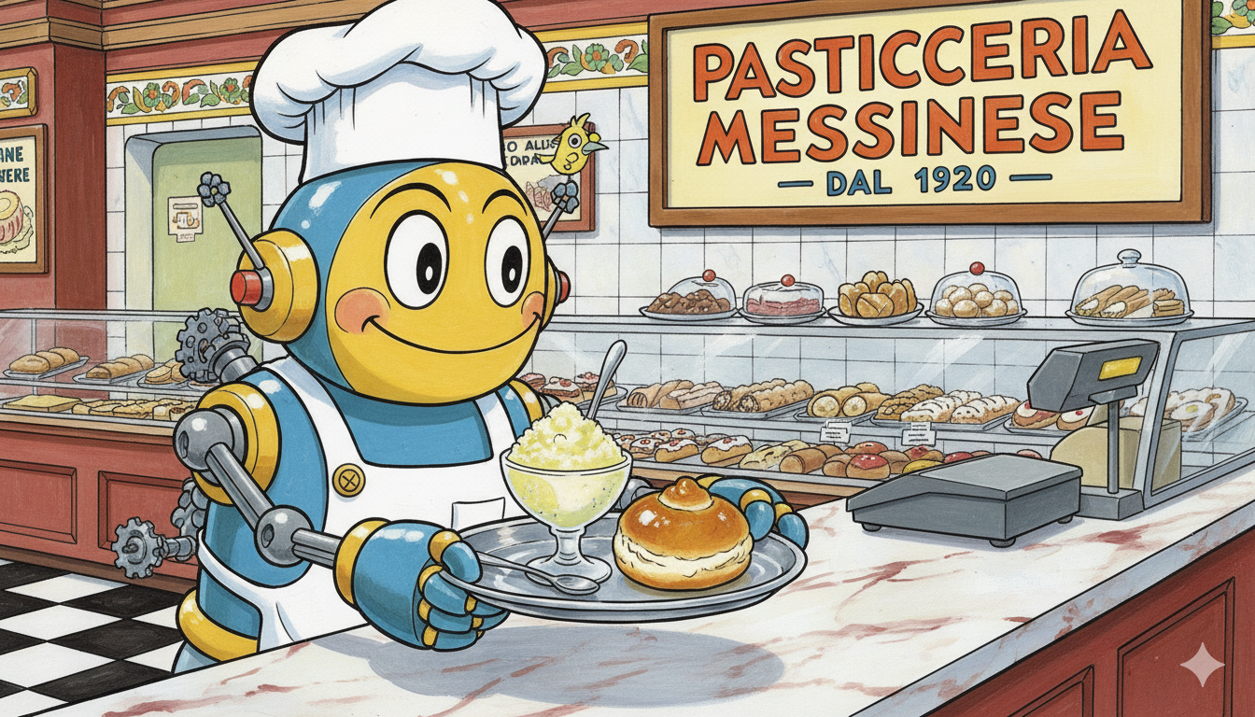
Idea
GranitAI
Creeremo un Agente AI che suggerisce il gusto perfetto di granita basandosi su dei dati in tempo reale e delle fonti che gli forniremo.
sudinnovationsummit.it

Slide 5
Idea
GranitAI
Analizza le condizioni meteo attuali di Messina (temperatura, vento, etc.)
Consulta un menù di granite disponibili grazie a una knowledge base
Utilizza l'IA (Google Gemini) per elaborare una raccomandazione personalizzata
Risponde in dialetto messinese per un tocco autentico*
Invia il suggerimento direttamente su Telegram con un messaggio formattato.
*I risultati potrebbero non essere conformi al vero dialetto messinese
sudinnovationsummit.it

Slide 6

01
AI Automation

Slide 7
AI Automation
Filosofia no-code/low-code
No-code
- Creazione di automazioni senza l’uso di linguaggi di programmazione
- Nodi già pronti per connettere servizi comuni (es. Gmail, Slack, Google Sheets)
Low-code
- Possibilità di personalizzare i workflow con espressioni o codice custom
- Maggiore flessibilità per scenari complessi
Filosofia -> abbassare la barriera d’ingresso mantenendo la potenza del codice quando serve
sudinnovationsummit.it

Slide 8

AI Automation
Cos’è n8n?
È una piattaforma di automazione basata su workflow visivi (flussi composti da nodi).
Ha un approccio No-code e Low-code.
È Open-source e permette di connettere centinaia di servizi comuni come Gmail, Outlook e Google Drive.
sudinnovationsummit.it

Slide 9
AI Automation
Il nostro workflow
Trigger: L'esecuzione parte manualmente (o in automatico).
Raccolta Dati: Vengono acquisiti data/ora e dati meteo da un'API esterna.
Knowledge Base (RAG): In parallelo, il menù PDF viene scaricato da Google Drive e indicizzato in un Vector Store.
Elaborazione AI: L'AI Agent riceve tutti i dati, interroga il menù e genera una risposta con Google Gemini.
Notifica: Il risultato finale viene formattato e inviato al canale Telegram.
sudinnovationsummit.it

Slide 10
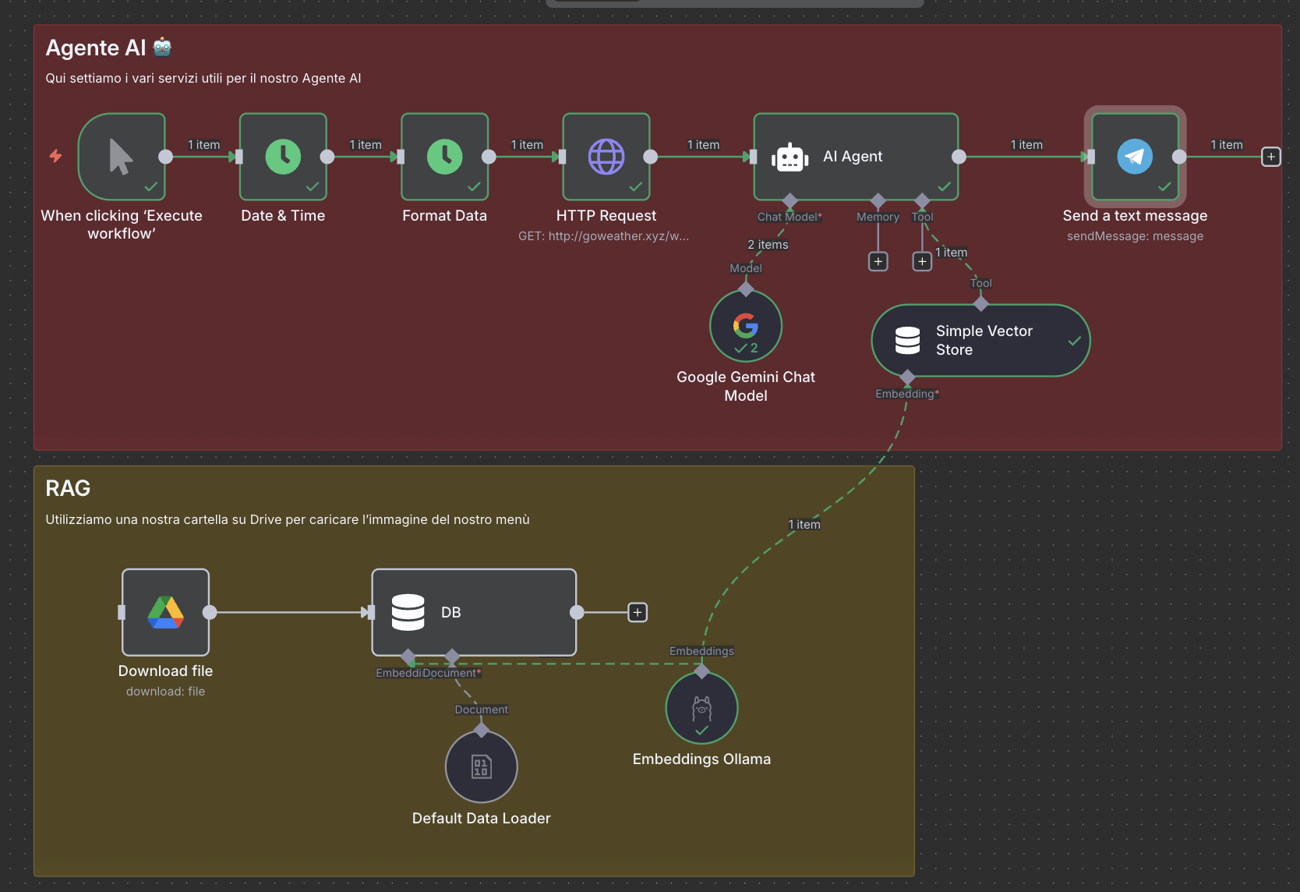
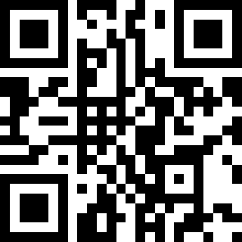
AI Automation
Il nostro workflow
https://tinyurl.com/SIS25-DM
sudinnovationsummit.it

Slide 11
02
RAG & Prompt Eng

Slide 12
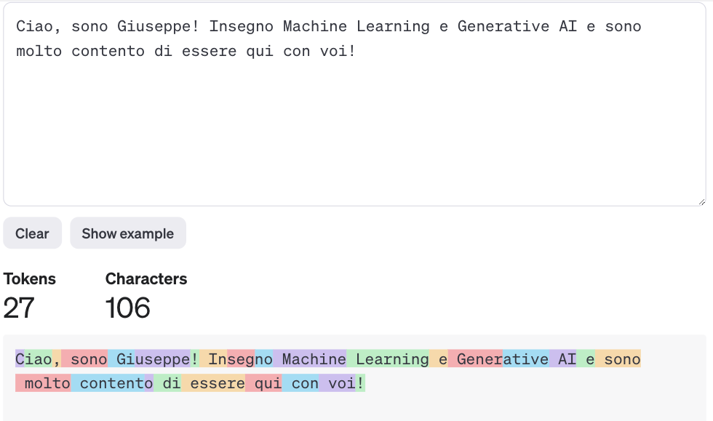
RAG & Prompt Eng
Token
Suddivide il testo in unità più piccole chiamate "token" per una migliore elaborazione
I token possono essere parole, parti di parole o singoli caratteri, a seconda dell'algoritmo utilizzato
Aiuta gli LLM a comprendere e generare testo in modo efficace.
sudinnovationsummit.it

Slide 13
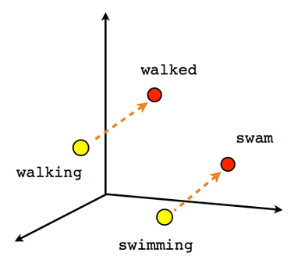
RAG & Prompt Eng
Embeddings
Creazione degli embeddings:
Rappresentazione del significato delle parole attraverso vettori
Addestramento del modello su grandi quantità di dati
Catturare le relazioni semantiche tra le parole
Utilizzo degli embeddings:
Calcolo della distanza tra parole
Apprendimento della struttura del linguaggio
sudinnovationsummit.it

Slide 14
RAG & Prompt Eng
Retrieval Augmented Generation (RAG)
Questo workflow non si affida solo alla conoscenza pre-addestrata di Gemini. Implementa un sistema RAG:
Retrieval (Recupero): L'AI Agent recupera le informazioni pertinenti dal Vector Store (il nostro menù).
Augmented (Aumento): Queste informazioni vengono "aggiunte" al contesto del prompt.
Generation (Generazione): Gemini genera la risposta basandosi sia sulla sua conoscenza generale sia sui dati specifici del menù.
sudinnovationsummit.it

Slide 15
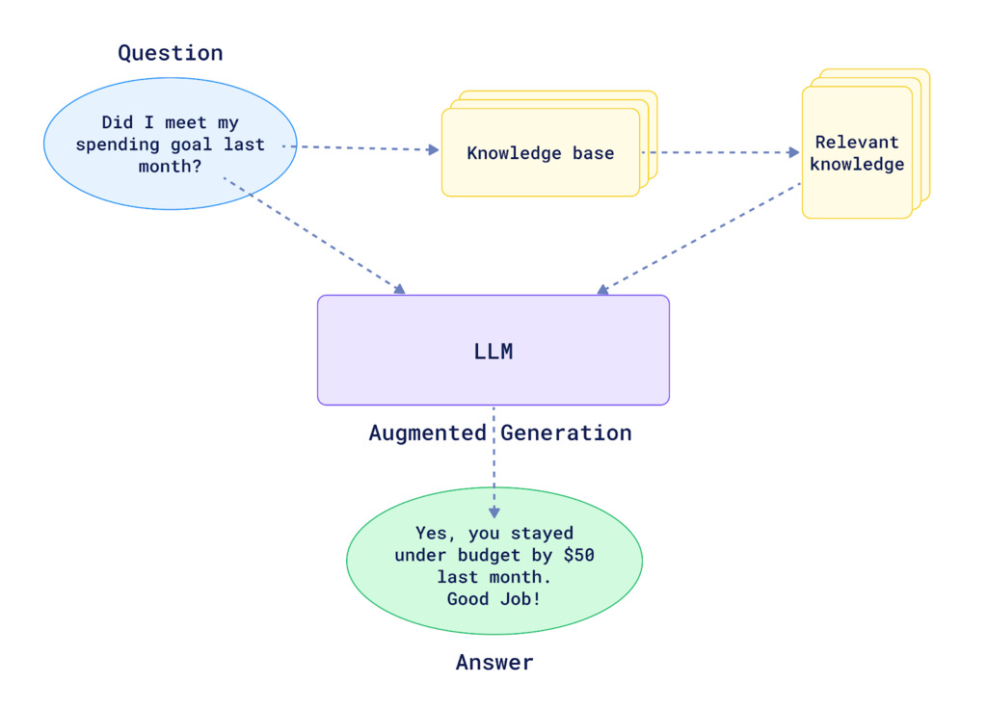
RAG & Prompt Eng
Retrieval Augmented Generation (RAG)
sudinnovationsummit.it

Slide 16
RAG & Prompt Eng
Prompt Engineering
System Prompt: Definisce il ruolo. “Sei un esperto messinese di granite... Utilizza i seguenti tools: Simple Vector Store…”
User Prompt: Specifica il compito. “Rispondi dando il gusto della granita adatta e dai una motivazione in messinese.”
sudinnovationsummit.it

Slide 17
03
Tecnicismi & Co.

Slide 18

Tecnicismi
Cosa ci serve?
n8n: La piattaforma di automazione low-code che orchestra l'intero processo
Google Gemini: Il cervello del sistema. Un potente modello linguistico che analizza i dati e genera il testo in dialetto messinese
Ollama: Per la generazione di embeddings in locale. Trasforma il testo del menù in vettori numerici, permettendo all'AI di "comprenderlo"
Telegram: Il canale di output per inviare notifiche istantanee e formattate
GoWeather: Fornisce i dati meteo in tempo reale
Google Drive: Ospita e rende accessibile il menù
sudinnovationsummit.it

Slide 19
Tecnicismi
Account n8n
Visita il sito ufficiale n8n.io.
Clicca su "Get Started".
Registrati usando la tua email.
Una volta completata la registrazione, avrai accesso immediato alla tua istanza n8n per 14 giorni.
sudinnovationsummit.it

Slide 20
Tecnicismi
API - Gemini
Visita il sito aistudio.google.com
Vai alla Sezione API Key
Clicca sul pulsante "Create API key"
sudinnovationsummit.it

Slide 21
Tecnicismi
API - Google
Vai su console.cloud.google.com e accedi con il tuo account Google.
In alto a sinistra, clicca sul selettore dei progetti (accanto al logo "Google Cloud").
Clicca su "Nuovo Progetto".
Assegna un nome al progetto (es. "n8n-granita") e clicca su "Crea".
Vai su “Branding” ed inserisci le informazioni richieste.
Vai su “Credenziali” e crea delle credenziali “OAuth client ID”
Inserisci l’URI di n8n.
Vai su "API e servizi" > "Libreria".
Nella barra di ricerca, digita Google Drive API e clicca su “Abilita”.
sudinnovationsummit.it

Slide 22
Tecnicismi
Embedding model
Installa Ollama: Se non l'hai già fatto, scarica e installa Ollama sul tuo computer o su un server.
Scarica un Modello
Verifica che sia in Esecuzione andando al: http://localhost:11434
sudinnovationsummit.it

Slide 23
Tecnicismi
Bot Telegram
Trova BotFather: apri Telegram e, nella barra di ricerca, digita BotFather
Invia il comando /newbot nella chat
BotFather ti invierà un messaggio di conferma contenente il token API
Per ottenere il chat_id avvia una conversazione con @get_id_bot
sudinnovationsummit.it

Slide 24
Tecnicismi
Creaimo il nostro Agente 🤖
sudinnovationsummit.it

Slide 25
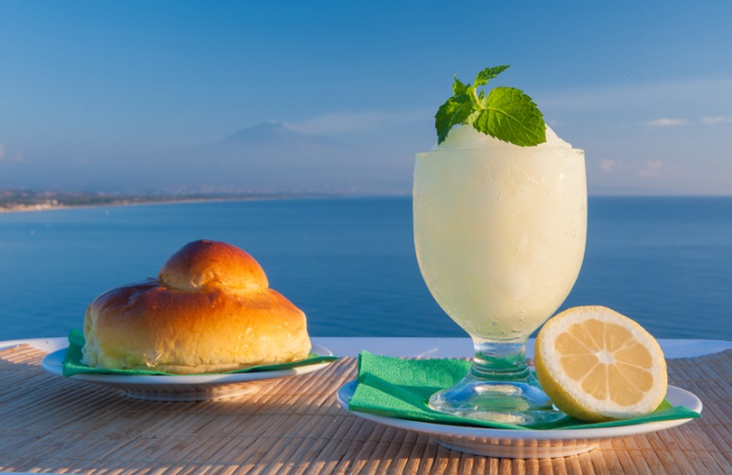
Io non lo so se esiste la felicità.
So però che esiste la granita.
Fabrizio Caramagna
sudinnovationsummit.it

Slide 26

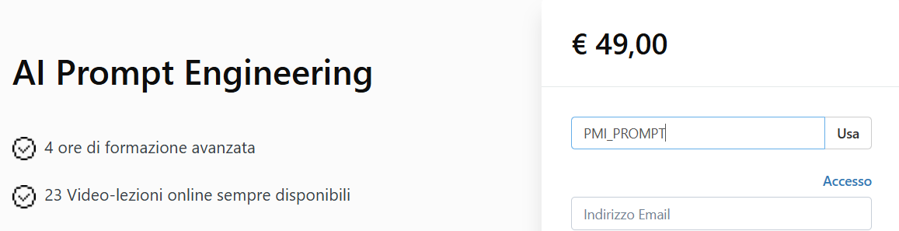
COME APPLICARE
IL COUPON SIS_PROMPT
PER ACCEDERE GRATIS
1. Vai al link del corso: https://corsi.datamasters.it/offers/s4MCFZFq/checkout
2. Applica il coupon code SIS_PROMPT
GRATIS
SIS_PROMPT

Slide 27
Grazie
Ci sono domande?
sudinnovationsummit.it

Slide 28
Questioni
sudinnovationsummit.it

